Slide 1
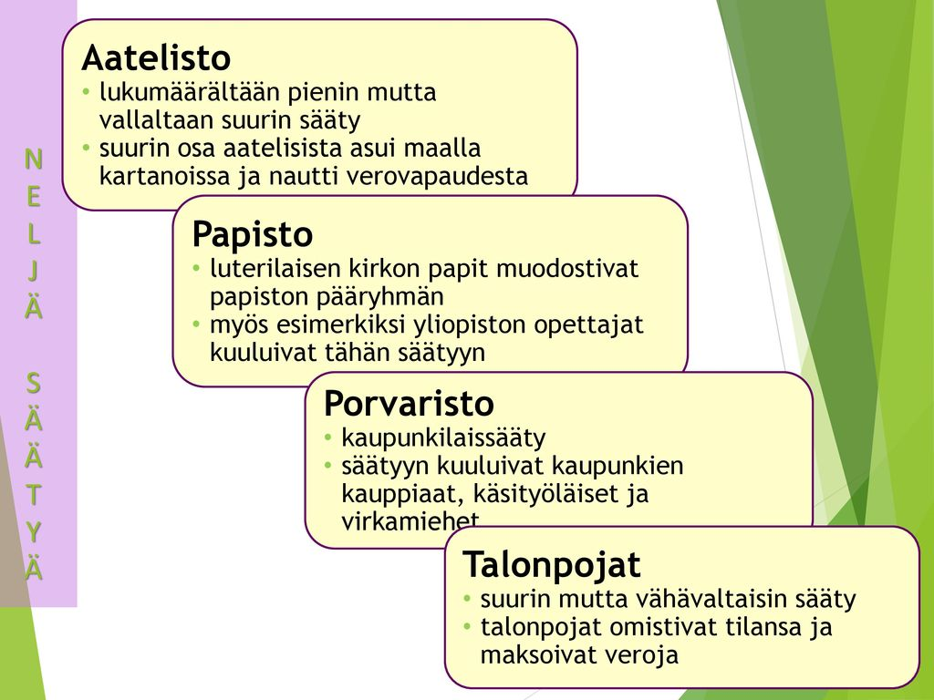

Slide 2
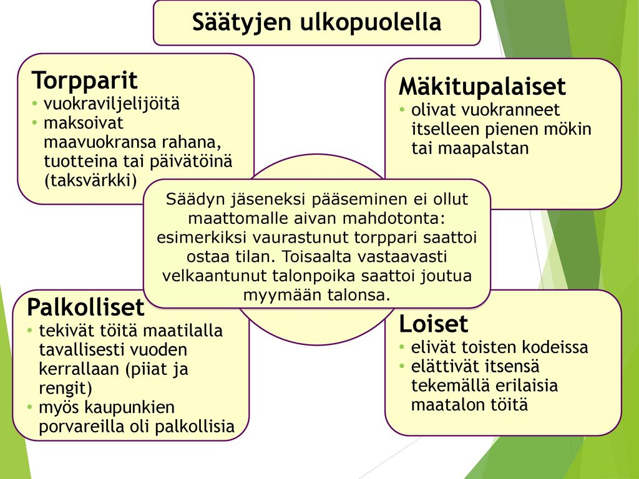

Slide 3
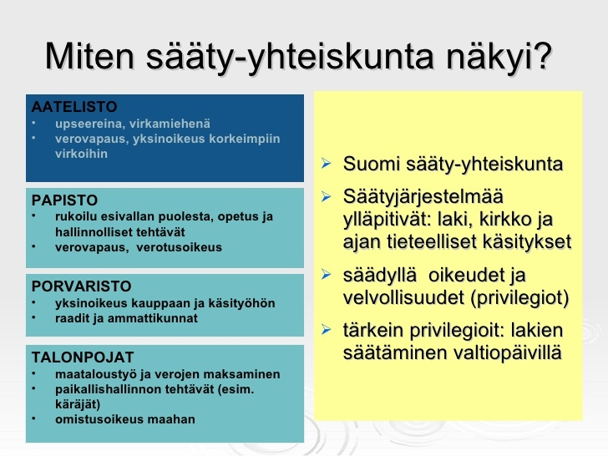

Slide 4
Säädyttömien asema
1800-luvulla kasvoi säädyttömien joukko ja tätä kasvua joudutti teollistuminen. Maaseudulla taloilla oli työväkenä renkiä, piikoja ja muonamiehiä. Muonamiehet tekivät talollisille töitä ja saivat osan palkastaan ruokana, ”muonana”.
Vuokrapalstojaan viljelivät lampuodit ja torpparit. Tämän lisäksi oli irtainta työväkeä kuten mäkitupalaisia ja loisia, jotka olivat ilman työsuhdetta.
Kaupungeissa oli myös palvelusväkeä, renkejä ja piikoja
Teollistumisen käynnistyessä 1800-luvun loppupuolella kaupungeissa majaili myös suuri joukko teollisuustyöntekijöitä.

Slide 5
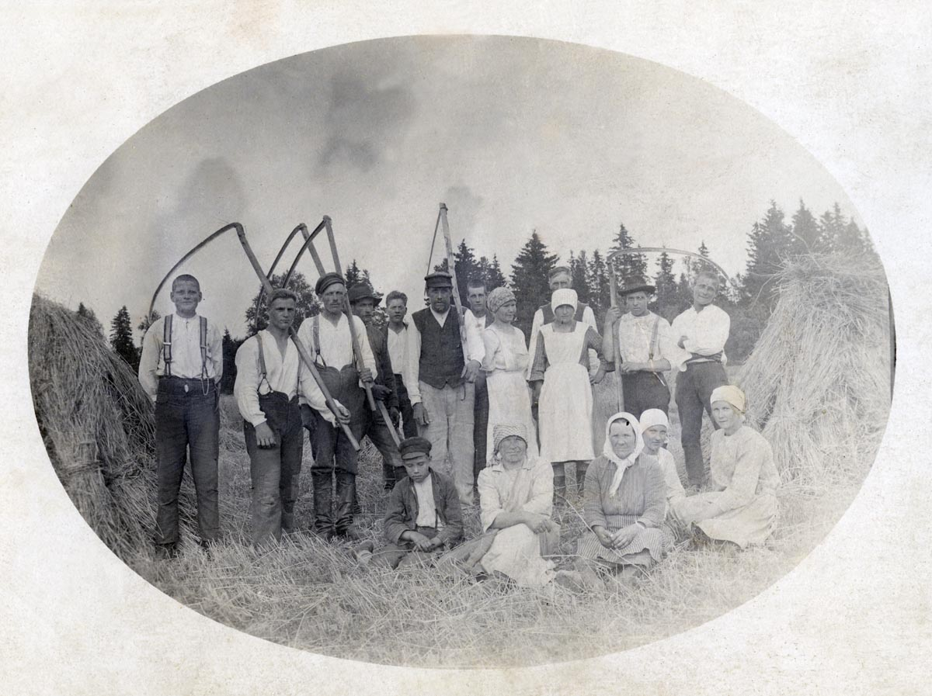
Maaseudulla ihmisen aseman sosiaalisessa verkossa määritti hänen työsuhteensa, tai sen puuttuminen.

Slide 6
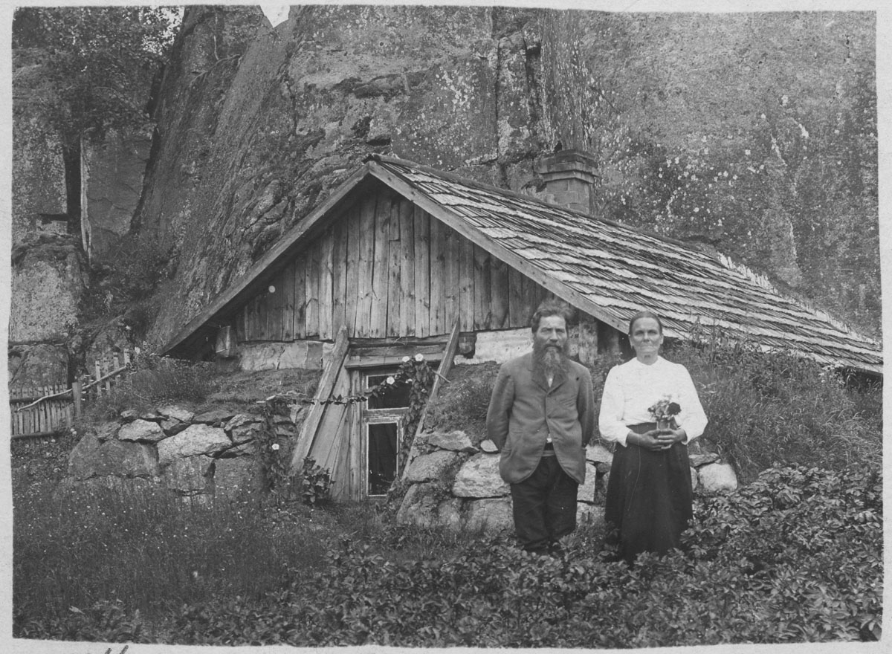
Lampuodit vuokrasivat kokonaista tilaa ja torpparit sai viljeltäväkseen palstan isännän maata.
Torpparit maksoivat vuokransa torpan tuotteina ja joutuivat tekemään myös taksvärkkiä eli päivätyötä isännälleen.
Torpparilaitos oli epäoikeudenmukainen torpparille
-> taksvärkki oli rasite ja vuokrasopimus oli tehty usein suullisesti ilman selvää määräaikaa.

Slide 7
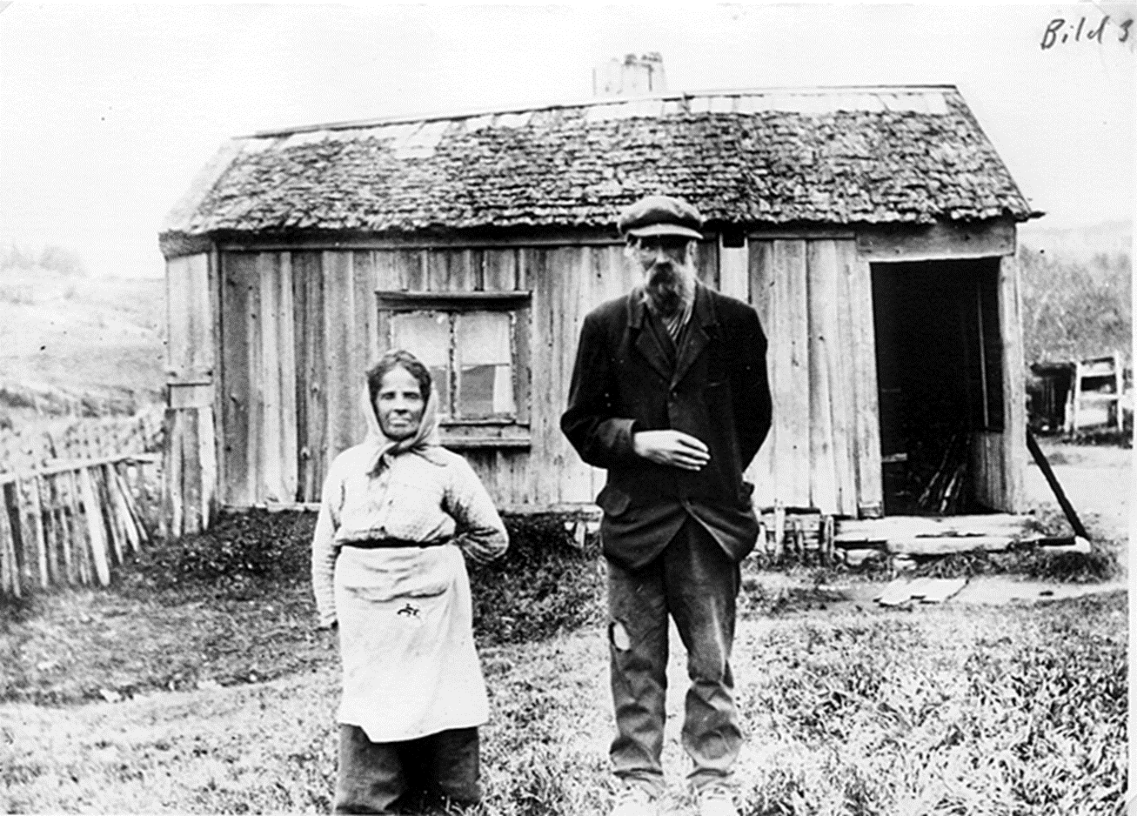
Maaseudun seuraavaksi alempi ryhmä oli palkolliset eli rengit ja piiat, jotka tekivät vakituisesti (vuoden kerrallaan) työtä tiloilla ja asuivat talon nurkalla pienessä töllissä
= mäkitupalaiset

Slide 8
Kaikkein köyhimpiä maaseudulla olivat loiset.
Loiset olivat joutolaisia, jotka viettivät liikkuvaista elämää tehden tilapäistöitä talosta taloon.
Loisilla ei ollut omaa asuntoa tai edes huonetta vaan he olivat toisten nurkissa, saunassa tai ullakolla (jopa kokonainen perhe)
Talvisin loiset joutuivat usein kerjuulle ja ”mieron tielle” töiden vähentyessä.
1800-luvulla loisia oli jopa yli 35% koko väestöstä Savossa ja Itä-Suomessa.

